Slide 1
[ 빅데이터 플랫폼 ]
# Spark 설치

Slide 2

# 실습 환경
하둡 기반의
Spark
전체 구성도(실제 실습 환경)
Hadoop
Ecosystem
Apache Web Server
Mysql DB
PHP Web Language
Pig
Hive
Spark
Apache
Hadoop
HDFS
MapReduce
Yarn
Apache Hadoop 2.X
Operating
System
CentOS 6.X
32비트
CentOS 7.5
64비트
CentOS 7.5
64비트
CentOS 7.5
64비트
인프라
[ Network ]
가상머신 : 의사모드
가상머신 : 클러스터1
가상머신 : 클러스터2
가상머신 : 클러스터3
가상화 환경 : 오라클 Virtual Box
Notes:
MapReduce의 설계 개념 및 특성입니다.
먼저 분산컴퓨팅 환경에서 운영되어야 하기 때문에 함수형 프로그램의 특성을 가지고 있습니다.
MapReduce는 물론 실시간 처리도 가능은 하지만 앞서 언급했다시피 분산컴퓨팅 환경에서
운영되기 때문에 배치형식의 데이터 처리 시스템으로 설계가 되었습니다.
사용자의 NEED를 파악하지 못하고 개발한 프로그램은 사실 쓸모가 없을 것입니다.
MapReduce는 여러 어플리케이션 로직의 주요관심사들을 파악했고
이러한 요소들을 최대한 반영하였습니다.
2

Slide 3
# 실습 환경
< 개발/파일럿 시스템 구성 >
수집 서버
x86
2CPU, 64G RAM
36TB SATA HDD
Linux
웹크롤러
수집 애플리케이션
분석 서버
(하둡/스팍 클라이언트)
x86
2CPU, 64G RAM
36TB SATA HDD
Linux
Hadoop Ecosystem Clients
(HDFS, Pig, Hive, Spark CLI …)
분석 서버
(RStudio Server)
x86
2CPU, 64G RAM
36TB SATA HDD
Linux
R(Linux Server Version)
Master & Worker
데몬들(서비스)
마스터 노드
데이터 노드
마스터 노드 1
x86
2CPU, 96G RAM
4TB SAS HDD
Linux
NameNode
(Acitve)
Metastore(Mysql Server)
JobHistory Server
마스터 노드 2
x86
2CPU, 96G RAM
4TB SAS HDD
Linux
Secondary NameNode
(Stanby)
ResourceManger
Spark Master
데이터 노드 1
x86
2CPU, 64G RAM
36TB SATA HDD
Linux
DataNode
Nodemanager
Spark Worker
데이터 노드 2
x86
2CPU, 64G RAM
36TB SATA HDD
Linux
DataNode
Nodemanager
Spark Worker
데이터 노드 N
x86
2CPU, 64G RAM
36TB SATA HDD
Linux
DataNode
Nodemanager
Spark Worker
...
Notes:
3

Slide 4
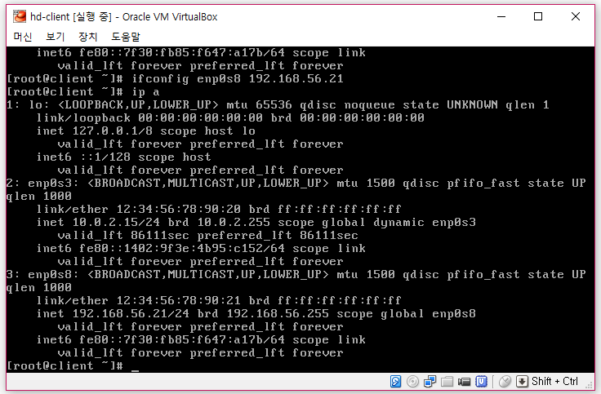
1. 가상 머신 시작하고 접속하기
가상 머신 3대를 모두 시작( 전원 On )
# 클러스터 1번 머신 [ hd1-client ]
# 클러스터 2번 머신 [ hd2-namenode ]
# 클러스터 3번 머신 [ hd3-secondnode ]
Virtual-Box
Putty로 ssh 접속
# Putty.exe로 1번 머신(hd1-client)에 ssh 접속
IP : 192.168.56.21
로그인 아이디 : hadoop
비밀번호 : hadoop
SSH 접속은
hd1-client 로만
Notes:
MapReduce의 설계 개념 및 특성입니다.
먼저 분산컴퓨팅 환경에서 운영되어야 하기 때문에 함수형 프로그램의 특성을 가지고 있습니다.
MapReduce는 물론 실시간 처리도 가능은 하지만 앞서 언급했다시피 분산컴퓨팅 환경에서
운영되기 때문에 배치형식의 데이터 처리 시스템으로 설계가 되었습니다.
사용자의 NEED를 파악하지 못하고 개발한 프로그램은 사실 쓸모가 없을 것입니다.
MapReduce는 여러 어플리케이션 로직의 주요관심사들을 파악했고
이러한 요소들을 최대한 반영하였습니다.
4

Slide 5
2. Spark 설치 및 설정
주요 스팍 설정 파일(하둡 포함)
구분 | 설정 파일 | 기능
Spark 설정 | /home/hadoop/.bashrc | 하둡과 스팍을 위한 리눅스 환경설정 JAVA_HOME, HADOOP_HOME, HADOOP_CONF_DIR SPARK_HOME PATH 설정(자바,하둡)
 | spark-env.sh | 스팍 환경 설정 드라이버(Driver) 설정 익스큐터(Executor) 설정 작업 디렉터리 설정
 | spark-defaults.conf | 스팍 기본 설정(Default 값 아용)
 | log4j.properties | 스팍 로그 설정
HDFS 참고 | core-site.xml | HDFS의 네임노드 호스트 설정
 | hdfs-site.xml | HDFS와 관련된 속성 설정 네임노드, 세컨드노드, 데이터노드의 각종 포트 설정 파일의 위치 지정
YARN 참고 | yarn-site.xml | YARN과 관련된 속성 설정 리소스매니저 노드 지정 YARN 관련 포트 및 파일의 위치 지정 Vcores 설정
Worker | slaves | Worker 노드 설정(Spark Workder & Spark Executor) 한 줄에 하나씩 호스트명을 지정
Notes:
MapReduce의 설계 개념 및 특성입니다.
먼저 분산컴퓨팅 환경에서 운영되어야 하기 때문에 함수형 프로그램의 특성을 가지고 있습니다.
MapReduce는 물론 실시간 처리도 가능은 하지만 앞서 언급했다시피 분산컴퓨팅 환경에서
운영되기 때문에 배치형식의 데이터 처리 시스템으로 설계가 되었습니다.
사용자의 NEED를 파악하지 못하고 개발한 프로그램은 사실 쓸모가 없을 것입니다.
MapReduce는 여러 어플리케이션 로직의 주요관심사들을 파악했고
이러한 요소들을 최대한 반영하였습니다.
5

Slide 6
2. Spark 설치 및 설정
스팍 설정
# Spark 버전 : spark-1.6.2-bin-hadoop2.6.tgz
=> /home/hadoop/spark -> spark-1.6.2-bin-hadoop2.6
# Spark 설정 디렉터리
=> /home/hadoop/spark/conf/
# Spark 설정 파일 : spark-env.sh spark-defaults.conf
[1]$ cp spark/conf/spark-env.sh.template spark/conf/spark-env.sh
cp spark/conf/spark-defaults.conf.template spark/conf/spark-defaults.conf
cp spark/conf/log4j.properties.template spark/conf/log4j.properties
[2]$ echo 'export SPARK_DRIVER_MEMORY=500m' >> spark/conf/spark-env.sh
echo 'export SPARK_EXECUTOR_INSTANCES=1' >> spark/conf/spark-env.sh
echo 'export SPARK_EXECUTOR_CORES=1' >> spark/conf/spark-env.sh
echo 'export SPARK_EXECUTOR_MEMORY=500m' >> spark/conf/spark-env.sh
echo 'export SPARK_WORKER_DIR=/data/spwork' >> spark/conf/spark-env.sh
echo 'export SPARK_PID_DIR=/data/sptmp' >> spark/conf/spark-env.sh
Notes:
MapReduce의 설계 개념 및 특성입니다.
먼저 분산컴퓨팅 환경에서 운영되어야 하기 때문에 함수형 프로그램의 특성을 가지고 있습니다.
MapReduce는 물론 실시간 처리도 가능은 하지만 앞서 언급했다시피 분산컴퓨팅 환경에서
운영되기 때문에 배치형식의 데이터 처리 시스템으로 설계가 되었습니다.
사용자의 NEED를 파악하지 못하고 개발한 프로그램은 사실 쓸모가 없을 것입니다.
MapReduce는 여러 어플리케이션 로직의 주요관심사들을 파악했고
이러한 요소들을 최대한 반영하였습니다.
6

Slide 7
2. Spark 설치 및 설정
스팍 설정
# Spark 호스트 설정 파일 : slaves
=> Spark Worker/Executor의 호스트를 한 줄씩 등록
[3]$ echo 'datanode1.hadoop.kr' > spark/conf/slaves
echo 'datanode2.hadoop.kr' >> spark/conf/slaves
# Spark 로그 설정 파일 : log4j.properties
[4]$ vi spark/conf/log4j.properties
=>INFO를 ERROR으로 변경
# log4j.rootCategory=INFO, console
log4j.rootCategory=ERROR, console
# 설정 파일을 2번, 3번 머신에 복사
[5]$ scp spark/conf/* hadoop@namenode:/home/hadoop/spark/conf/
scp spark/conf/* hadoop@secondnode:/home/hadoop/spark/conf/
Notes:
MapReduce의 설계 개념 및 특성입니다.
먼저 분산컴퓨팅 환경에서 운영되어야 하기 때문에 함수형 프로그램의 특성을 가지고 있습니다.
MapReduce는 물론 실시간 처리도 가능은 하지만 앞서 언급했다시피 분산컴퓨팅 환경에서
운영되기 때문에 배치형식의 데이터 처리 시스템으로 설계가 되었습니다.
사용자의 NEED를 파악하지 못하고 개발한 프로그램은 사실 쓸모가 없을 것입니다.
MapReduce는 여러 어플리케이션 로직의 주요관심사들을 파악했고
이러한 요소들을 최대한 반영하였습니다.
7

Slide 8
2. Spark 설치 및 설정
YARN 클러스터 매니저
[ 2번 머신 : namenode ]
enp0s8 192.168.56.31
Spark
AppMaster
[ 1번 머신 : client ]
enp0s8 192.168.56.21
Namenode
Spark
Executor
namenode.hadoop.kr
Spark CLI
$ spark-shell
Datanode
Node
Manager
client.hadoop.kr
datanode1.hadoop.kr
[ 3번 머신 : secondnode ]
enp0s8 192.168.56.41
Spark
Driver
Secondary
Namenode
Resource
Manager
Spark
Executor
secondnode.hadoop.kr
Datanode
Node
Manager
datanode2.hadoop.kr
Notes:
MapReduce의 설계 개념 및 특성입니다.
먼저 분산컴퓨팅 환경에서 운영되어야 하기 때문에 함수형 프로그램의 특성을 가지고 있습니다.
MapReduce는 물론 실시간 처리도 가능은 하지만 앞서 언급했다시피 분산컴퓨팅 환경에서
운영되기 때문에 배치형식의 데이터 처리 시스템으로 설계가 되었습니다.
사용자의 NEED를 파악하지 못하고 개발한 프로그램은 사실 쓸모가 없을 것입니다.
MapReduce는 여러 어플리케이션 로직의 주요관심사들을 파악했고
이러한 요소들을 최대한 반영하였습니다.
8

Slide 9
2. Spark 설치 및 설정
Spark 단독 클러스터 매니저
[ 2번 머신 : namenode ]
enp0s8 192.168.56.31
[ 1번 머신 : client ]
enp0s8 192.168.56.21
Namenode
Spark
Executor
Spark CLI
$ spark-shell
namenode.hadoop.kr
Datanode
Spark
Worker
client.hadoop.kr
datanode1.hadoop.kr
[ 3번 머신 : secondnode ]
enp0s8 192.168.56.41
Spark
Driver
Secondary
Namenode
Spark
Master
Spark
Executor
secondnode.hadoop.kr
Datanode
Node
Worker
datanode2.hadoop.kr
Notes:
MapReduce의 설계 개념 및 특성입니다.
먼저 분산컴퓨팅 환경에서 운영되어야 하기 때문에 함수형 프로그램의 특성을 가지고 있습니다.
MapReduce는 물론 실시간 처리도 가능은 하지만 앞서 언급했다시피 분산컴퓨팅 환경에서
운영되기 때문에 배치형식의 데이터 처리 시스템으로 설계가 되었습니다.
사용자의 NEED를 파악하지 못하고 개발한 프로그램은 사실 쓸모가 없을 것입니다.
MapReduce는 여러 어플리케이션 로직의 주요관심사들을 파악했고
이러한 요소들을 최대한 반영하였습니다.
9

Slide 10
2. Spark 설치 및 설정
Spark 로컬 모드
[ 2번 머신 : namenode ]
enp0s8 192.168.56.31
[ 1번 머신 : client ]
enp0s8 192.168.56.21
Namenode
Spark CLI
$ spark-shell
namenode.hadoop.kr
Datanode
Spark
Worker
client.hadoop.kr
datanode1.hadoop.kr
[ 3번 머신 : secondnode ]
enp0s8 192.168.56.41
Spark
Driver
Spark
Executor
Secondary
Namenode
Spark
Master
secondnode.hadoop.kr
Datanode
Node
Worker
datanode2.hadoop.kr
Notes:
MapReduce의 설계 개념 및 특성입니다.
먼저 분산컴퓨팅 환경에서 운영되어야 하기 때문에 함수형 프로그램의 특성을 가지고 있습니다.
MapReduce는 물론 실시간 처리도 가능은 하지만 앞서 언급했다시피 분산컴퓨팅 환경에서
운영되기 때문에 배치형식의 데이터 처리 시스템으로 설계가 되었습니다.
사용자의 NEED를 파악하지 못하고 개발한 프로그램은 사실 쓸모가 없을 것입니다.
MapReduce는 여러 어플리케이션 로직의 주요관심사들을 파악했고
이러한 요소들을 최대한 반영하였습니다.
10

Slide 11
3. Spark 로컬 모드 테스트
파이썬 언어 : 로컬 모드 테스트
HD1-Client
$ spark/bin/pyspark --master local[2]
>>> lines = sc.textFile("file:///home/hadoop/spark/README.md")
>>> lines.count()
>>> lines.first()
>>> pythonLines = lines.filter(lambda line: "Python" in line)
>>> pythonLines.count()
>>> CTRL+D
[NOTE]
파이썬은
>>> 다음에 빈칸이 있으면 절대 안됨
[hadoop@client ~]$ hostname
client.hadoop.kr
[hadoop@client ~]$ hadoop fs -lsr /
lsr: DEPRECATED: Please use 'ls -R' instead.
drwxrwx--- - hadoop supergroup 0 2017-06-07 15:13 /tmp
drwxrwx--- - hadoop supergroup 0 2017-06-07 15:13 /tmp/hadoop-yarn
drwxrwx--- - hadoop supergroup 0 2017-06-07 15:13 /tmp/hadoop-yarn/staging
drwxrwx--- - hadoop supergroup 0 2017-06-07 15:13 /tmp/hadoop-yarn/staging/history
drwxrwx--- - hadoop supergroup 0 2017-06-07 15:13 /tmp/hadoop-yarn/staging/history/done
drwxrwxrwt - hadoop supergroup 0 2017-06-07 15:13 /tmp/hadoop-yarn/staging/history/done_intermediate
Notes:
MapReduce의 설계 개념 및 특성입니다.
먼저 분산컴퓨팅 환경에서 운영되어야 하기 때문에 함수형 프로그램의 특성을 가지고 있습니다.
MapReduce는 물론 실시간 처리도 가능은 하지만 앞서 언급했다시피 분산컴퓨팅 환경에서
운영되기 때문에 배치형식의 데이터 처리 시스템으로 설계가 되었습니다.
사용자의 NEED를 파악하지 못하고 개발한 프로그램은 사실 쓸모가 없을 것입니다.
MapReduce는 여러 어플리케이션 로직의 주요관심사들을 파악했고
이러한 요소들을 최대한 반영하였습니다.
11

Slide 12
3. Spark 로컬 모드 테스트
스칼라 언어 : 로컬 모드 테스트
HD1-Client
$ spark/bin/spark-shell
scala> val x= sc.parallelize(Array("b", "a", "c"))
scala> val y= x.map(z => (z,1))
scala> println(x.collect().mkString(", "))
scala> println(y.collect().mkString(", "))
scala> val x1= sc.parallelize(Array("b", "a", "c"),2)
scala> println(x1.collect().mkString(", "))
scala> CTRL+D
[NOTE]
스칼라는
Scala> 다음에 빈칸이 있어도 상관 없음
[hadoop@client ~]$ hostname
client.hadoop.kr
[hadoop@client ~]$ hadoop fs -lsr /
lsr: DEPRECATED: Please use 'ls -R' instead.
drwxrwx--- - hadoop supergroup 0 2017-06-07 15:13 /tmp
drwxrwx--- - hadoop supergroup 0 2017-06-07 15:13 /tmp/hadoop-yarn
drwxrwx--- - hadoop supergroup 0 2017-06-07 15:13 /tmp/hadoop-yarn/staging
drwxrwx--- - hadoop supergroup 0 2017-06-07 15:13 /tmp/hadoop-yarn/staging/history
drwxrwx--- - hadoop supergroup 0 2017-06-07 15:13 /tmp/hadoop-yarn/staging/history/done
drwxrwxrwt - hadoop supergroup 0 2017-06-07 15:13 /tmp/hadoop-yarn/staging/history/done_intermediate
Notes:
MapReduce의 설계 개념 및 특성입니다.
먼저 분산컴퓨팅 환경에서 운영되어야 하기 때문에 함수형 프로그램의 특성을 가지고 있습니다.
MapReduce는 물론 실시간 처리도 가능은 하지만 앞서 언급했다시피 분산컴퓨팅 환경에서
운영되기 때문에 배치형식의 데이터 처리 시스템으로 설계가 되었습니다.
사용자의 NEED를 파악하지 못하고 개발한 프로그램은 사실 쓸모가 없을 것입니다.
MapReduce는 여러 어플리케이션 로직의 주요관심사들을 파악했고
이러한 요소들을 최대한 반영하였습니다.
12

Slide 13
4. Spark YARN 클러스터 모드 테스트
Spark YARN 클러스터 모드 실행 절차
➔ 네임노드가 있는 머신에서( ssh namenode )
HDFS 시작하기 : hadoop/sbin/start-dfs.sh
➔ 리소스매니저가 있는 머신에서( ssh secondnode )
YARN 시작하기 : hadoop/sbin/start-yarn.sh
➔ 클라이언트 머신에서( 현재 머신 )
클러스터 마스터를 yarn으로 지정하고
spark-shell 실행
$ spark/bin/spark-shell --master yarn
Notes:
MapReduce의 설계 개념 및 특성입니다.
먼저 분산컴퓨팅 환경에서 운영되어야 하기 때문에 함수형 프로그램의 특성을 가지고 있습니다.
MapReduce는 물론 실시간 처리도 가능은 하지만 앞서 언급했다시피 분산컴퓨팅 환경에서
운영되기 때문에 배치형식의 데이터 처리 시스템으로 설계가 되었습니다.
사용자의 NEED를 파악하지 못하고 개발한 프로그램은 사실 쓸모가 없을 것입니다.
MapReduce는 여러 어플리케이션 로직의 주요관심사들을 파악했고
이러한 요소들을 최대한 반영하였습니다.
13

Slide 14
4. Spark YARN 클러스터 모드 테스트
1. HDFS 서비스 시작
HD2-Namenode
➔ 1번 머신에서 2번 머신으로 SSH 접속
[1]$ ssh namenode
호스트명 반드시 확인하세요!
[2]$ hostname
자바 프로세스 조회
[3]$ jps
HDFS 서비스 시작
[4]$ hadoop/sbin/start-dfs.sh
2번 머신에서 HDFS 자바 데몬 확인
[5]$ jps
➔ 2번 머신에서 3번 머신으로 SSH 접속
[6]$ ssh secondnode
➔ 3번 머신에서 HDFS 자바 데몬 확인
[7]$ jps
<- 로그아웃하여 다시 2번 머신으로
[8]$ exit
<- 로그아웃하여 다시 1번 머신으로
[9]$ exit
[NOTE]
HDFS 서비스 시작과 종료는 네임노드에서 해야 함
Notes:
MapReduce의 설계 개념 및 특성입니다.
먼저 분산컴퓨팅 환경에서 운영되어야 하기 때문에 함수형 프로그램의 특성을 가지고 있습니다.
MapReduce는 물론 실시간 처리도 가능은 하지만 앞서 언급했다시피 분산컴퓨팅 환경에서
운영되기 때문에 배치형식의 데이터 처리 시스템으로 설계가 되었습니다.
사용자의 NEED를 파악하지 못하고 개발한 프로그램은 사실 쓸모가 없을 것입니다.
MapReduce는 여러 어플리케이션 로직의 주요관심사들을 파악했고
이러한 요소들을 최대한 반영하였습니다.
14

Slide 15
4. Spark YARN 클러스터 모드 테스트
1. HDFS 서비스 시작
[hadoop@client ~]$ ssh namenode
Last login: Wed Jun 7 14:33:51 2017 from client.hadoop.kr
[hadoop@namenode ~]$ hostname
namenode.hadoop.kr
[hadoop@namenode ~]$ jps
1227 Jps
[hadoop@namenode ~]$ hadoop/sbin/start-dfs.sh
Starting namenodes on [namenode.hadoop.kr]
namenode.hadoop.kr: starting namenode, logging to /home/hadoop/hadoop/logs/hadoop-hadoop-namenode-namenode.hadoop.kr.out
datanode1.hadoop.kr: starting datanode, logging to /home/hadoop/hadoop/logs/hadoop-hadoop-datanode-namenode.hadoop.kr.out
datanode2.hadoop.kr: starting datanode, logging to /home/hadoop/hadoop/logs/hadoop-hadoop-datanode-secondnode.hadoop.kr.out
Starting secondary namenodes [secondnode.hadoop.kr]
secondnode.hadoop.kr: starting secondarynamenode, logging to /home/hadoop/hadoop/logs/hadoop-hadoop-secondarynamenode-secondnode.hadoop.kr.out
[hadoop@namenode ~]$ jps
2017 NameNode
2326 Jps
2139 DataNode
[hadoop@namenode ~]$ ssh secondnode
Last login: Thu Jun 1 18:02:47 2017 from secondnode.hadoop.kr
[hadoop@secondnode ~]$ jps
1294 Jps
1147 DataNode
1235 SecondaryNameNode
[hadoop@secondnode ~]$ exit
logout
Connection to secondnode closed.
[hadoop@namenode ~]$ exit
logout
Connection to namenode closed.
[hadoop@client ~]$
Notes:
MapReduce의 설계 개념 및 특성입니다.
먼저 분산컴퓨팅 환경에서 운영되어야 하기 때문에 함수형 프로그램의 특성을 가지고 있습니다.
MapReduce는 물론 실시간 처리도 가능은 하지만 앞서 언급했다시피 분산컴퓨팅 환경에서
운영되기 때문에 배치형식의 데이터 처리 시스템으로 설계가 되었습니다.
사용자의 NEED를 파악하지 못하고 개발한 프로그램은 사실 쓸모가 없을 것입니다.
MapReduce는 여러 어플리케이션 로직의 주요관심사들을 파악했고
이러한 요소들을 최대한 반영하였습니다.
15

Slide 16
4. Spark YARN 클러스터 모드 테스트
2. YARN 서비스 시작
HD3-Second
-> 1번 머신에서 3번 머신으로 SSH 접속
[1]$ ssh secondnode
- 호스트명 반드시 확인하세요!
[2]$ hostname
- 자바 프로세스 조회
[3]$ jps
- YARN 서비스 시작
[4]$ hadoop/sbin/start-yarn.sh
- 3번 머신에서 YARN 자바 데몬 확인
[5]$ jps
-> 3번 머신에서 2번 머신으로 SSH 접속
[6]$ ssh namenode
-> 2번 머신에서 HDFS 자바 데몬 확인
[7]$ jps
<- 로그아웃하여 다시 3번 머신으로
[8]$ exit
<- 로그아웃하여 다시 1번 머신으로
[9]$ exit
[NOTE]
YARN 서비스 시작과 종료는 리소스매니저 노드에서 해야 함
Notes:
MapReduce의 설계 개념 및 특성입니다.
먼저 분산컴퓨팅 환경에서 운영되어야 하기 때문에 함수형 프로그램의 특성을 가지고 있습니다.
MapReduce는 물론 실시간 처리도 가능은 하지만 앞서 언급했다시피 분산컴퓨팅 환경에서
운영되기 때문에 배치형식의 데이터 처리 시스템으로 설계가 되었습니다.
사용자의 NEED를 파악하지 못하고 개발한 프로그램은 사실 쓸모가 없을 것입니다.
MapReduce는 여러 어플리케이션 로직의 주요관심사들을 파악했고
이러한 요소들을 최대한 반영하였습니다.
16

Slide 17
4. Spark YARN 클러스터 모드 테스트
2. YARN 서비스 시작
[hadoop@client ~]$ ssh secondnode
Last login: Wed Jun 7 14:49:54 2017 from namenode.hadoop.kr
[hadoop@secondnode ~]$ hostname
secondnode.hadoop.kr
[hadoop@secondnode ~]$ jps
1424 Jps
1147 DataNode
1235 SecondaryNameNode
[hadoop@secondnode ~]$ hadoop/sbin/start-yarn.sh
starting yarn daemons
starting resourcemanager, logging to /home/hadoop/hadoop/logs/yarn-hadoop-resourcemanager-secondnode.hadoop.kr.out
datanode1.hadoop.kr: starting nodemanager, logging to /home/hadoop/hadoop/logs/yarn-hadoop-nodemanager-namenode.hadoop.kr.out
datanode2.hadoop.kr: starting nodemanager, logging to /home/hadoop/hadoop/logs/yarn-hadoop-nodemanager-secondnode.hadoop.kr.out
[hadoop@secondnode ~]$ jps
1700 Jps
1147 DataNode
1560 NodeManager
1235 SecondaryNameNode
1466 ResourceManager
[hadoop@secondnode ~]$ ssh namenode
Last login: Wed Jun 7 14:42:54 2017 from client.hadoop.kr
[hadoop@namenode ~]$ jps
2017 NameNode
2557 Jps
2427 NodeManager
2139 DataNode
[hadoop@namenode ~]$ exit
logout
Connection to namenode closed.
[hadoop@secondnode ~]$ exit
logout
Connection to secondnode closed.
[hadoop@client ~]$
Notes:
MapReduce의 설계 개념 및 특성입니다.
먼저 분산컴퓨팅 환경에서 운영되어야 하기 때문에 함수형 프로그램의 특성을 가지고 있습니다.
MapReduce는 물론 실시간 처리도 가능은 하지만 앞서 언급했다시피 분산컴퓨팅 환경에서
운영되기 때문에 배치형식의 데이터 처리 시스템으로 설계가 되었습니다.
사용자의 NEED를 파악하지 못하고 개발한 프로그램은 사실 쓸모가 없을 것입니다.
MapReduce는 여러 어플리케이션 로직의 주요관심사들을 파악했고
이러한 요소들을 최대한 반영하였습니다.
17

Slide 18
4. Spark YARN 클러스터 모드 테스트
스칼라 클러스터 모드 테스트
HD1-Client
$ spark/bin/spark-shell --master yarn
scala> var scalastr = sc.textFile("hdfs:///user/hadoop/pig.txt")
scala> scalastr.count()
scala> scalastr.first()
scala> println(scalastr.collect().mkString("\n"))
scala> CTRL+D
[hadoop@client ~]$ hostname
client.hadoop.kr
[hadoop@client ~]$ hadoop fs -lsr /
lsr: DEPRECATED: Please use 'ls -R' instead.
drwxrwx--- - hadoop supergroup 0 2017-06-07 15:13 /tmp
drwxrwx--- - hadoop supergroup 0 2017-06-07 15:13 /tmp/hadoop-yarn
drwxrwx--- - hadoop supergroup 0 2017-06-07 15:13 /tmp/hadoop-yarn/staging
drwxrwx--- - hadoop supergroup 0 2017-06-07 15:13 /tmp/hadoop-yarn/staging/history
drwxrwx--- - hadoop supergroup 0 2017-06-07 15:13 /tmp/hadoop-yarn/staging/history/done
drwxrwxrwt - hadoop supergroup 0 2017-06-07 15:13 /tmp/hadoop-yarn/staging/history/done_intermediate
Notes:
MapReduce의 설계 개념 및 특성입니다.
먼저 분산컴퓨팅 환경에서 운영되어야 하기 때문에 함수형 프로그램의 특성을 가지고 있습니다.
MapReduce는 물론 실시간 처리도 가능은 하지만 앞서 언급했다시피 분산컴퓨팅 환경에서
운영되기 때문에 배치형식의 데이터 처리 시스템으로 설계가 되었습니다.
사용자의 NEED를 파악하지 못하고 개발한 프로그램은 사실 쓸모가 없을 것입니다.
MapReduce는 여러 어플리케이션 로직의 주요관심사들을 파악했고
이러한 요소들을 최대한 반영하였습니다.
18

Slide 19
5. Spark 애플리케이션 실행과 데몬(서비스)
YARN 클러스터 모드 Spark 애플리케이션
-> 클라이언트 머신에서 Spark-Shell 실행( 익스큐터는 2개 )
[1]$ spark/bin/spark-shell --master yarn --num-executors 2
scala> var scalastr = sc.textFile("hdfs:///user/hadoop/pig.txt")
scala> scalastr.count()
# 새로운 Putty를 하나 실행해서 클라이언트 머신에 접속하세요
IP : 192.168.56.21
-> 1번 클라이언트 머신에서
[1]$ su - hadoop
[2]$ jps
-> 2번 네임노드 머신에서
[3]$ ssh namenode
[4]$ jps
[5]$ free
-> 3번 세컨드노드 머신에서
[6]$ ssh secondnode
[7]$ jps
[8]$ free
[NOTE]
Spark-Shell을 YARN 클러스터 매니저로 실행한 후 확인하세요
HD1-Client
HD2-Namenode
HD3-Secondnode
Notes:
MapReduce의 설계 개념 및 특성입니다.
먼저 분산컴퓨팅 환경에서 운영되어야 하기 때문에 함수형 프로그램의 특성을 가지고 있습니다.
MapReduce는 물론 실시간 처리도 가능은 하지만 앞서 언급했다시피 분산컴퓨팅 환경에서
운영되기 때문에 배치형식의 데이터 처리 시스템으로 설계가 되었습니다.
사용자의 NEED를 파악하지 못하고 개발한 프로그램은 사실 쓸모가 없을 것입니다.
MapReduce는 여러 어플리케이션 로직의 주요관심사들을 파악했고
이러한 요소들을 최대한 반영하였습니다.
19

Slide 20
5. Spark 애플리케이션 실행과 데몬(서비스)
Spark Application 데몬 확인
[hadoop@client ~]$ ssh namenode
Last login: Mon Jun 26 17:07:59 2017 from client.hadoop.kr
[hadoop@namenode ~]$ jps
1560 NodeManager
1329 DataNode
1208 NameNode
1963 CoarseGrainedExecutorBackend
1894 ExecutorLauncher
[hadoop@namenode ~]$ free
total used free shared buff/cache available
Mem: 1596384 1010368 105324 8572 480692 414076
Swap: 204796 0 204796
[root@client ~]# su - hadoop
마지막 로그인: 월 6월 26 16:55:26 KST 2017 일시 pts/1
[hadoop@client ~]$ jps
2076 Jps
1908 SparkSubmit
Spark
Driver
Spark
AppMaster
Spark
Executor
[hadoop@namenode ~]$ ssh secondnode
Last login: Mon Jun 26 17:08:37 2017 from namenode.hadoop.kr
[hadoop@secondnode ~]$ jps
1304 ResourceManager
1832 CoarseGrainedExecutorBackend
1113 DataNode
1419 NodeManager
1208 SecondaryNameNode
[hadoop@secondnode ~]$ free
total used free shared buff/cache available
Mem: 1596384 972828 166192 8600 457364 449664
Swap: 204796 0 204796
Spark
Executor
Notes:
MapReduce의 설계 개념 및 특성입니다.
먼저 분산컴퓨팅 환경에서 운영되어야 하기 때문에 함수형 프로그램의 특성을 가지고 있습니다.
MapReduce는 물론 실시간 처리도 가능은 하지만 앞서 언급했다시피 분산컴퓨팅 환경에서
운영되기 때문에 배치형식의 데이터 처리 시스템으로 설계가 되었습니다.
사용자의 NEED를 파악하지 못하고 개발한 프로그램은 사실 쓸모가 없을 것입니다.
MapReduce는 여러 어플리케이션 로직의 주요관심사들을 파악했고
이러한 요소들을 최대한 반영하였습니다.
20

Slide 21
6. 관리자 웹 UI
관리자 웹 UI
# HDFS 네임노드 웹UI 호스트명/포트
-> 네임노드 호스트명:50070
# HDFS 보조네임노드 웹UI 호스트명/포트
-> 보조네임노드 호스트명 :50090
# YARN 리소스매니저 웹UI 호스트명/포트
-> 리소스매니저 호스트명:8088
# YARN 노드매니저 웹UI 호스트명/포트
-> 노드매니저(1~N) 호스트명:8042
# Spark 드라이버 포트
-> 클라이언트 호스트명:4040
[Note] 노트북에 호스트 설정
C:\Windows\System32\drivers\etc\hosts
192.168.56.21 client.hadoop.kr
192.168.56.31 namenode.hadoop.kr
192.168.56.41 secondnode.hadoop.kr
192.168.56.31 datanode1.hadoop.kr
192.168.56.41 datanode2.hadoop.kr
Notes:
MapReduce의 설계 개념 및 특성입니다.
먼저 분산컴퓨팅 환경에서 운영되어야 하기 때문에 함수형 프로그램의 특성을 가지고 있습니다.
MapReduce는 물론 실시간 처리도 가능은 하지만 앞서 언급했다시피 분산컴퓨팅 환경에서
운영되기 때문에 배치형식의 데이터 처리 시스템으로 설계가 되었습니다.
사용자의 NEED를 파악하지 못하고 개발한 프로그램은 사실 쓸모가 없을 것입니다.
MapReduce는 여러 어플리케이션 로직의 주요관심사들을 파악했고
이러한 요소들을 최대한 반영하였습니다.
21

Slide 22
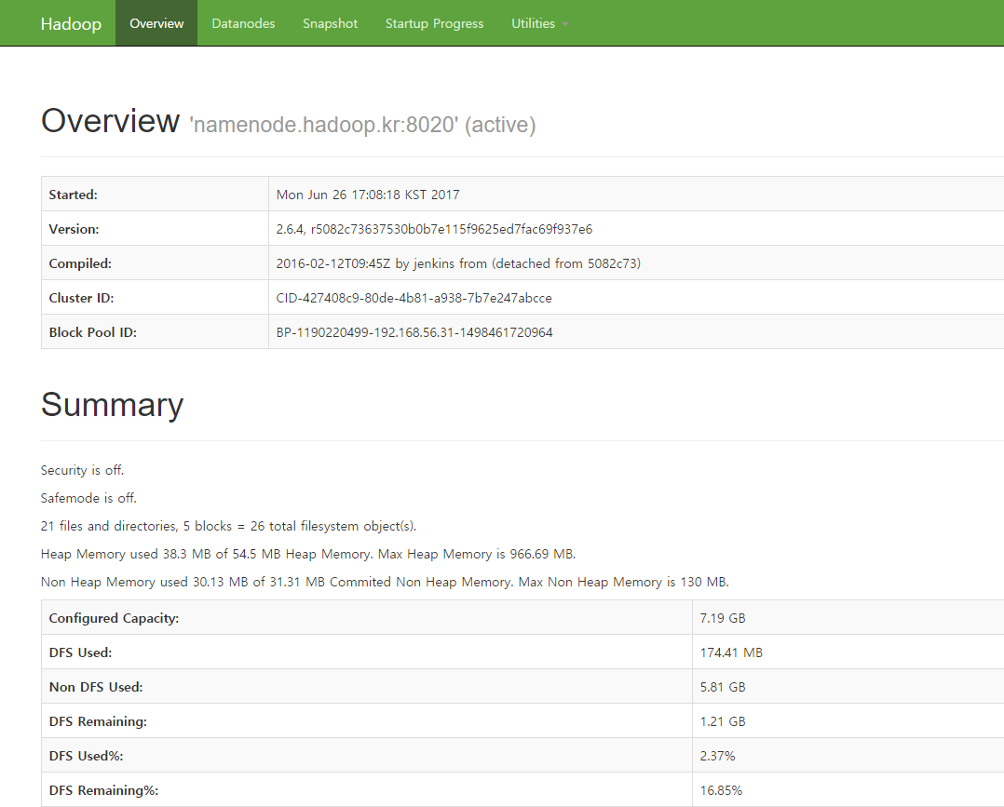
6. 관리자 웹 UI
HDFS 네임노드 웹 UI
http://namenode.hadoop.kr:50070/
Notes:
MapReduce의 설계 개념 및 특성입니다.
먼저 분산컴퓨팅 환경에서 운영되어야 하기 때문에 함수형 프로그램의 특성을 가지고 있습니다.
MapReduce는 물론 실시간 처리도 가능은 하지만 앞서 언급했다시피 분산컴퓨팅 환경에서
운영되기 때문에 배치형식의 데이터 처리 시스템으로 설계가 되었습니다.
사용자의 NEED를 파악하지 못하고 개발한 프로그램은 사실 쓸모가 없을 것입니다.
MapReduce는 여러 어플리케이션 로직의 주요관심사들을 파악했고
이러한 요소들을 최대한 반영하였습니다.
22

Slide 23
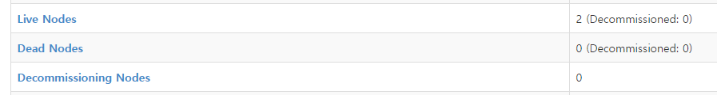
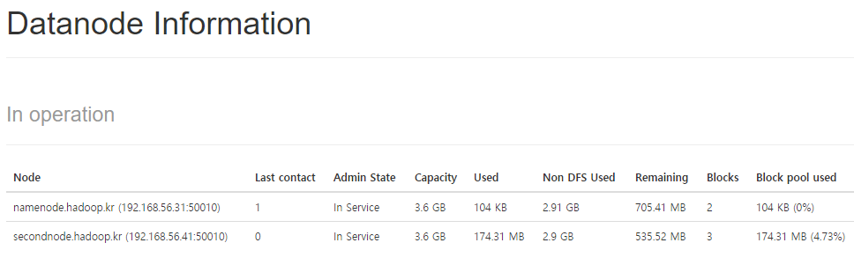
6. 관리자 웹 UI
HDFS 네임노드 웹 UI
Live Nodes
=> 링크 클릭
Notes:
MapReduce의 설계 개념 및 특성입니다.
먼저 분산컴퓨팅 환경에서 운영되어야 하기 때문에 함수형 프로그램의 특성을 가지고 있습니다.
MapReduce는 물론 실시간 처리도 가능은 하지만 앞서 언급했다시피 분산컴퓨팅 환경에서
운영되기 때문에 배치형식의 데이터 처리 시스템으로 설계가 되었습니다.
사용자의 NEED를 파악하지 못하고 개발한 프로그램은 사실 쓸모가 없을 것입니다.
MapReduce는 여러 어플리케이션 로직의 주요관심사들을 파악했고
이러한 요소들을 최대한 반영하였습니다.
23

Slide 24
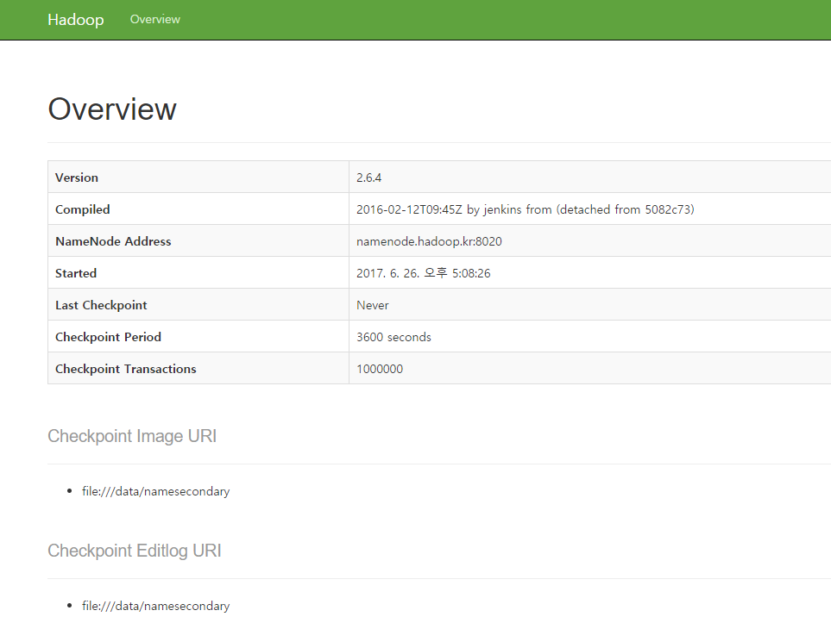
6. 관리자 웹 UI
HDFS 보조네임노드 웹 UI
http://secondnode.hadoop.kr:50090/
Notes:
MapReduce의 설계 개념 및 특성입니다.
먼저 분산컴퓨팅 환경에서 운영되어야 하기 때문에 함수형 프로그램의 특성을 가지고 있습니다.
MapReduce는 물론 실시간 처리도 가능은 하지만 앞서 언급했다시피 분산컴퓨팅 환경에서
운영되기 때문에 배치형식의 데이터 처리 시스템으로 설계가 되었습니다.
사용자의 NEED를 파악하지 못하고 개발한 프로그램은 사실 쓸모가 없을 것입니다.
MapReduce는 여러 어플리케이션 로직의 주요관심사들을 파악했고
이러한 요소들을 최대한 반영하였습니다.
24

Slide 25
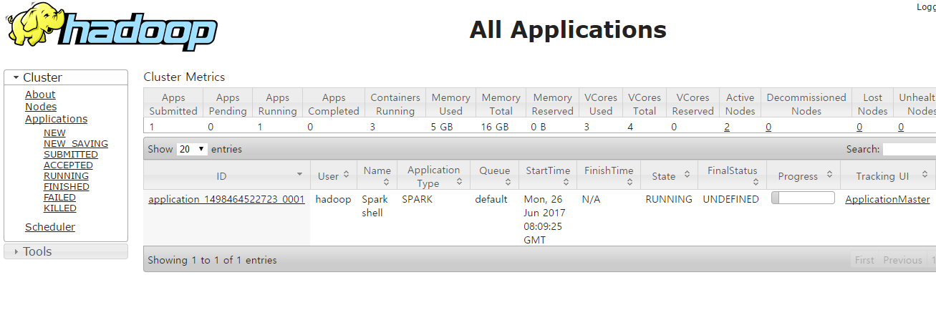
6. 관리자 웹 UI
YARN 리소스매니저 웹 UI
http://secondnode.hadoop.kr:8088/
Notes:
MapReduce의 설계 개념 및 특성입니다.
먼저 분산컴퓨팅 환경에서 운영되어야 하기 때문에 함수형 프로그램의 특성을 가지고 있습니다.
MapReduce는 물론 실시간 처리도 가능은 하지만 앞서 언급했다시피 분산컴퓨팅 환경에서
운영되기 때문에 배치형식의 데이터 처리 시스템으로 설계가 되었습니다.
사용자의 NEED를 파악하지 못하고 개발한 프로그램은 사실 쓸모가 없을 것입니다.
MapReduce는 여러 어플리케이션 로직의 주요관심사들을 파악했고
이러한 요소들을 최대한 반영하였습니다.
25

Slide 26
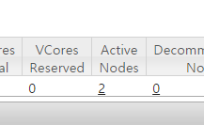
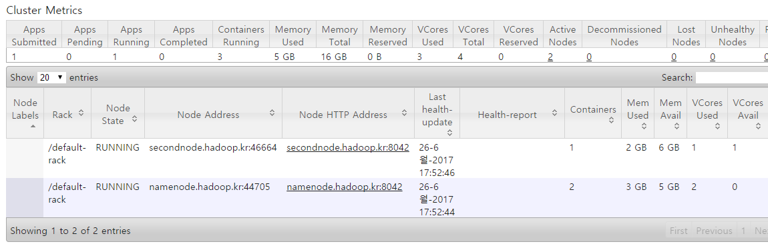
6. 관리자 웹 UI
YARN 리소스매니저 웹 UI
Active
Nodes
=> 링크 클릭
http://secondnode.hadoop.kr:8088/
Notes:
MapReduce의 설계 개념 및 특성입니다.
먼저 분산컴퓨팅 환경에서 운영되어야 하기 때문에 함수형 프로그램의 특성을 가지고 있습니다.
MapReduce는 물론 실시간 처리도 가능은 하지만 앞서 언급했다시피 분산컴퓨팅 환경에서
운영되기 때문에 배치형식의 데이터 처리 시스템으로 설계가 되었습니다.
사용자의 NEED를 파악하지 못하고 개발한 프로그램은 사실 쓸모가 없을 것입니다.
MapReduce는 여러 어플리케이션 로직의 주요관심사들을 파악했고
이러한 요소들을 최대한 반영하였습니다.
26

Slide 27
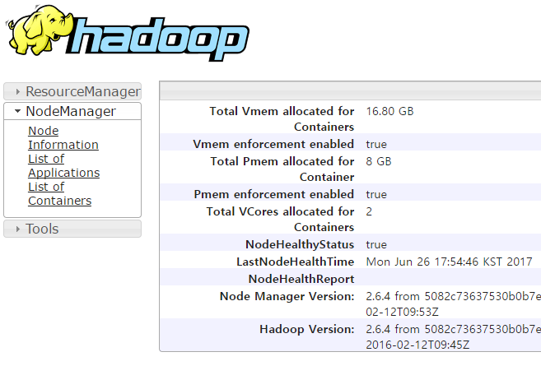
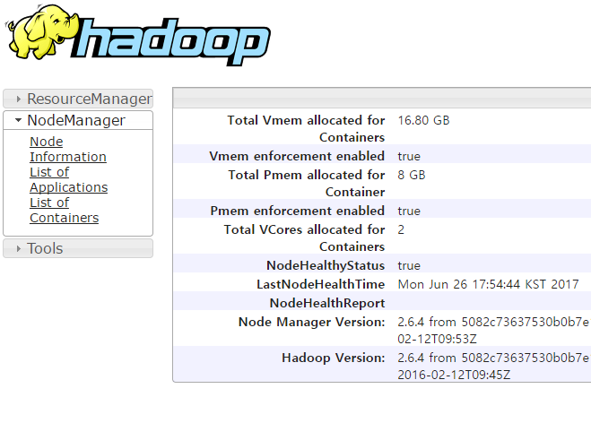
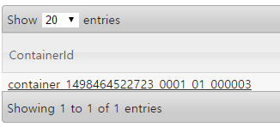
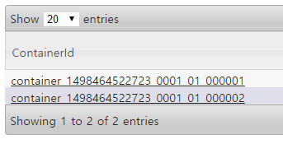
6. 관리자 웹 UI
YARN 노드매니저 웹 UI
http://datanode1.hadoop.kr:8042/
http://datanode2.hadoop.kr:8042/
Notes:
MapReduce의 설계 개념 및 특성입니다.
먼저 분산컴퓨팅 환경에서 운영되어야 하기 때문에 함수형 프로그램의 특성을 가지고 있습니다.
MapReduce는 물론 실시간 처리도 가능은 하지만 앞서 언급했다시피 분산컴퓨팅 환경에서
운영되기 때문에 배치형식의 데이터 처리 시스템으로 설계가 되었습니다.
사용자의 NEED를 파악하지 못하고 개발한 프로그램은 사실 쓸모가 없을 것입니다.
MapReduce는 여러 어플리케이션 로직의 주요관심사들을 파악했고
이러한 요소들을 최대한 반영하였습니다.
27

Slide 28
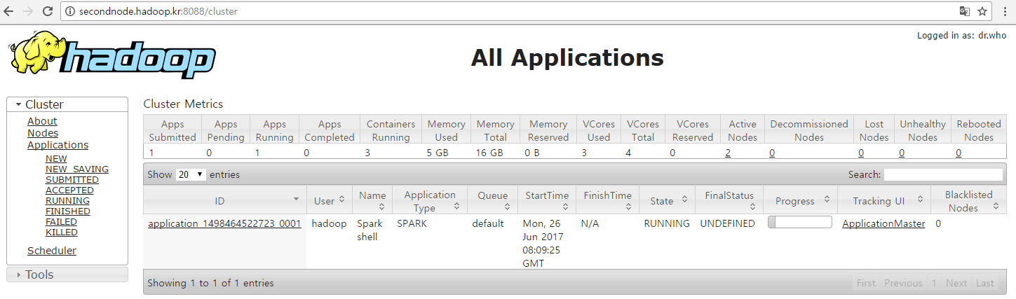
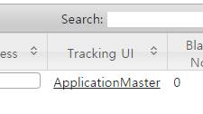
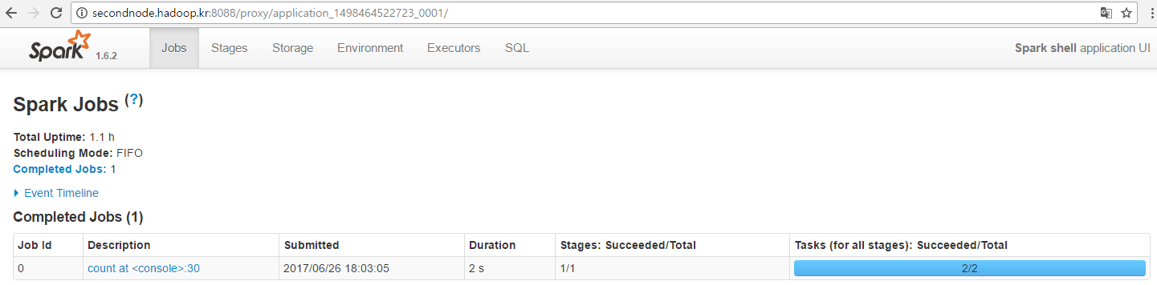
6. 관리자 웹 UI
Spark 드라이버 웹 UI
YARN
리소스매니저
웹 UI
http://client.hadoop.kr:4040/
Application
Master
=> 링크 클릭
Notes:
MapReduce의 설계 개념 및 특성입니다.
먼저 분산컴퓨팅 환경에서 운영되어야 하기 때문에 함수형 프로그램의 특성을 가지고 있습니다.
MapReduce는 물론 실시간 처리도 가능은 하지만 앞서 언급했다시피 분산컴퓨팅 환경에서
운영되기 때문에 배치형식의 데이터 처리 시스템으로 설계가 되었습니다.
사용자의 NEED를 파악하지 못하고 개발한 프로그램은 사실 쓸모가 없을 것입니다.
MapReduce는 여러 어플리케이션 로직의 주요관심사들을 파악했고
이러한 요소들을 최대한 반영하였습니다.
28

Slide 29
감사합니다.

